Slide 1
ГАПОУ КК «Новороссийский колледж строительства и экономики»
Дисциплина: «Экономика организации»
Тема: «Сущность и принципы оплаты труда, бестарифная система оплаты труда, тарифная система и её элементы»
Практическая работа
«Расчет заработной платы по видам»

Slide 2
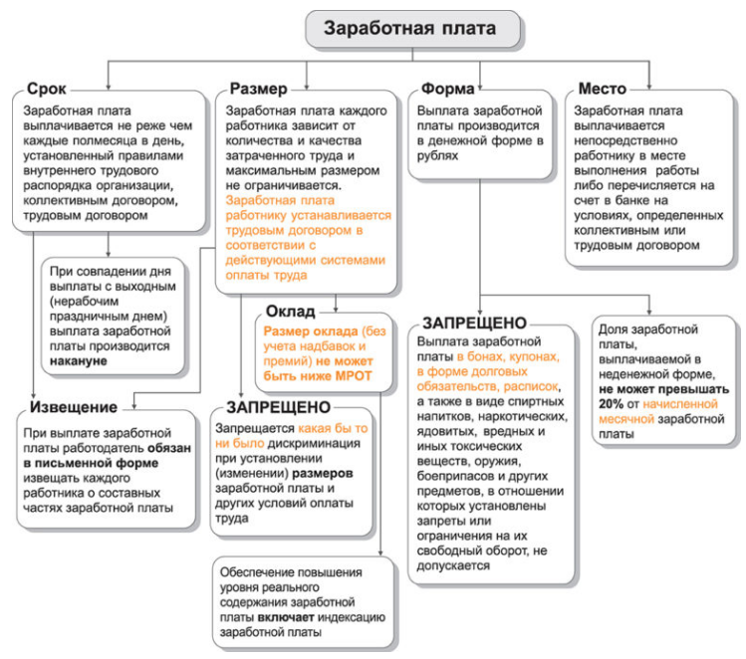
Начисление заработной платы

Slide 3
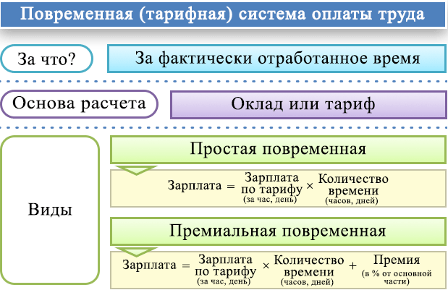
Начисление заработной платы

Slide 4
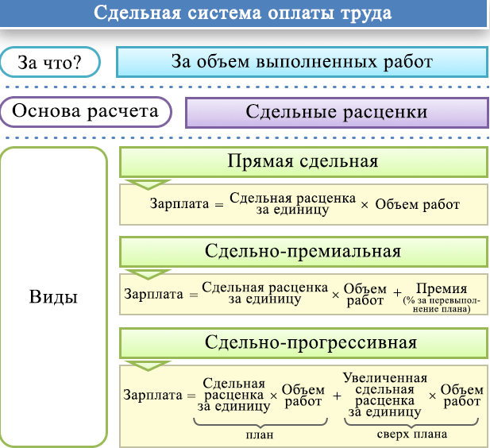
Начисление заработной платы

Slide 5
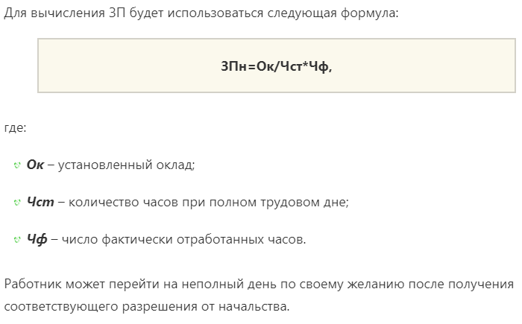
Начисление заработной платы

Slide 6
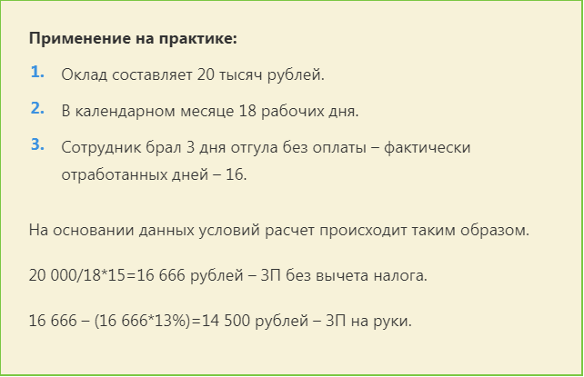
Начисление заработной платы

Slide 7
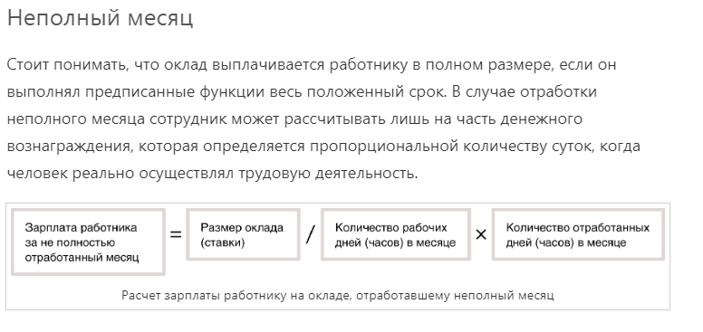
Начисление заработной платы

Slide 8
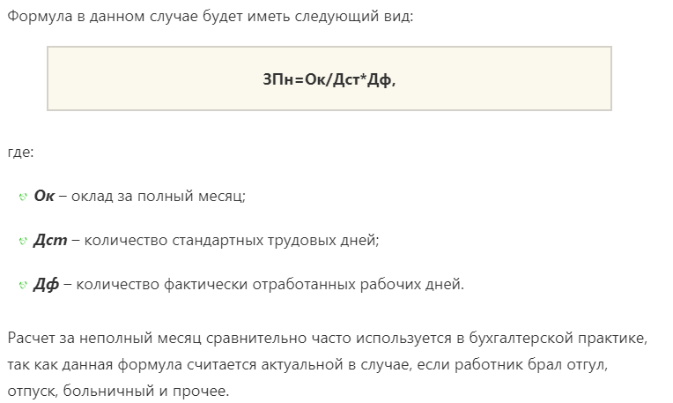
Начисление заработной платы

Slide 9
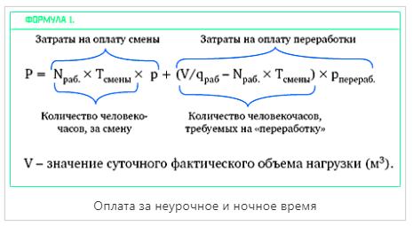
Начисление заработной платы

Slide 10
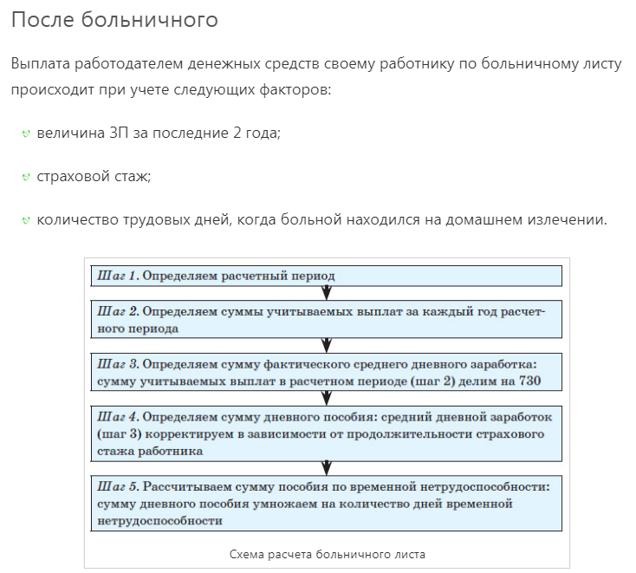
Начисление заработной платы

Slide 11
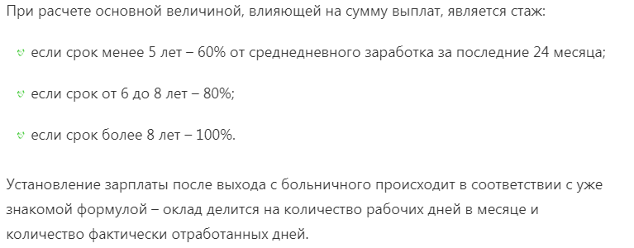
Начисление заработной платы

Slide 12
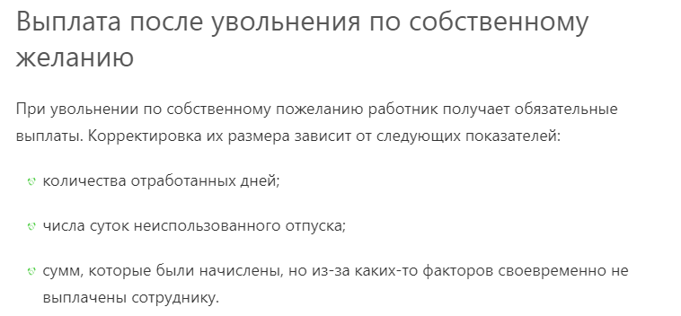
Начисление заработной платы

Slide 13
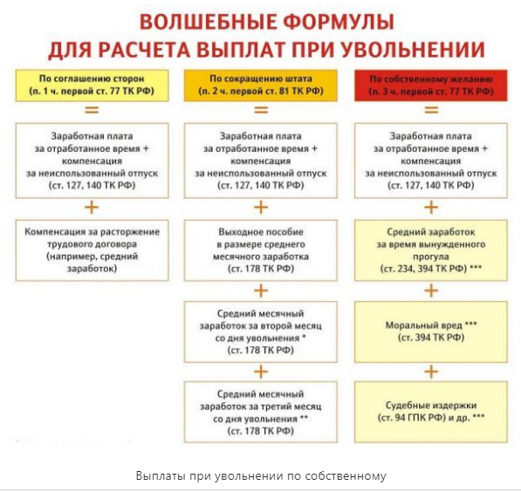
Начисление заработной платы

Slide 14
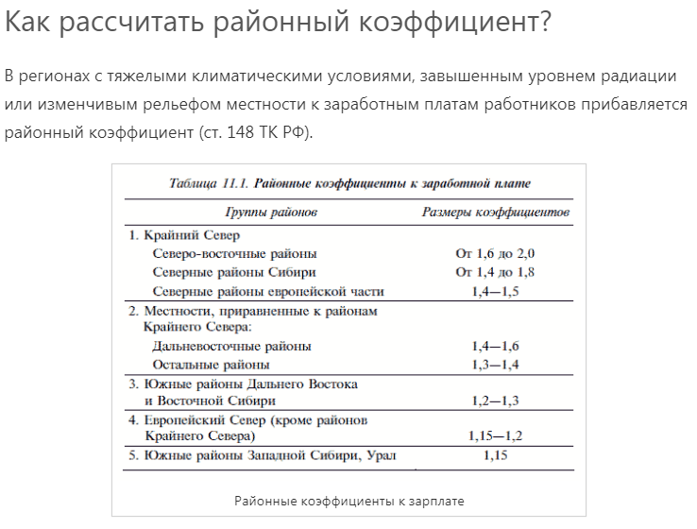
Начисление заработной платы

Slide 15
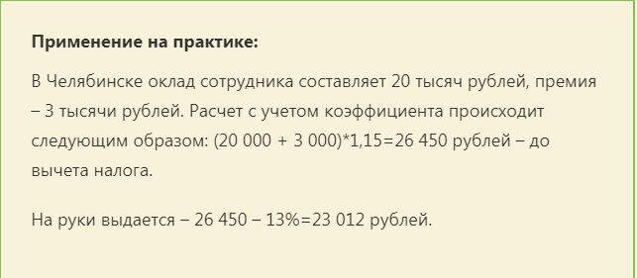
Начисление заработной платы

Slide 16
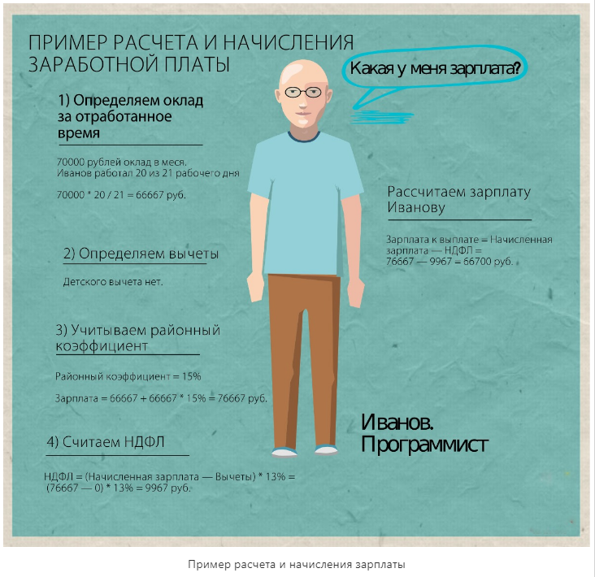
Начисление заработной платы

